Slide 1
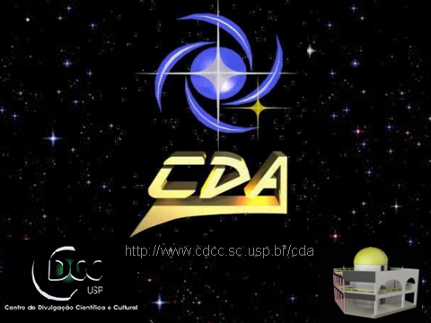


Slide 2

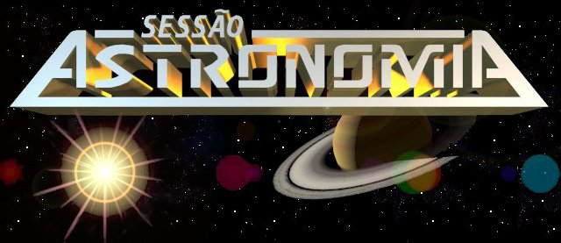
Todo Sábado às 21h
Apresentação , animações e texto disponível em: http://www.cdcc.usp.br/cda

Slide 3
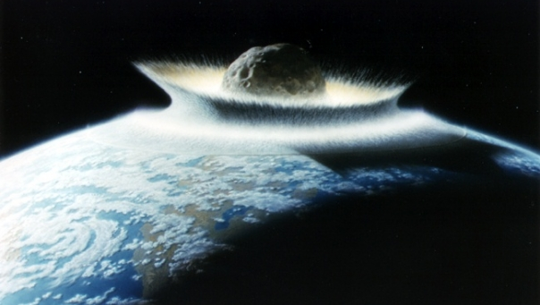
Impactos!
Quais as nossas chances?
Por: Evandro M. Ribeiro

Slide 4
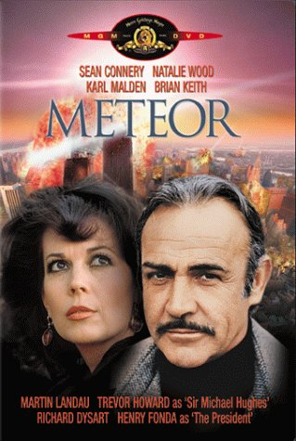


Obras de Ficção

Slide 5
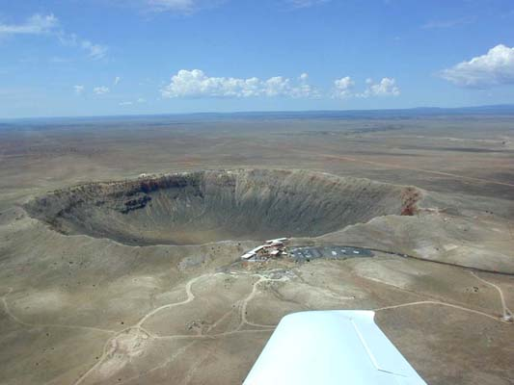

Slide 6
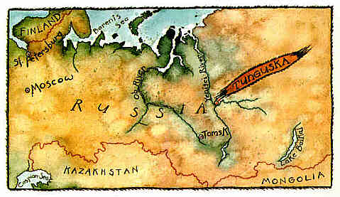
Incidente Tunguska

Slide 7
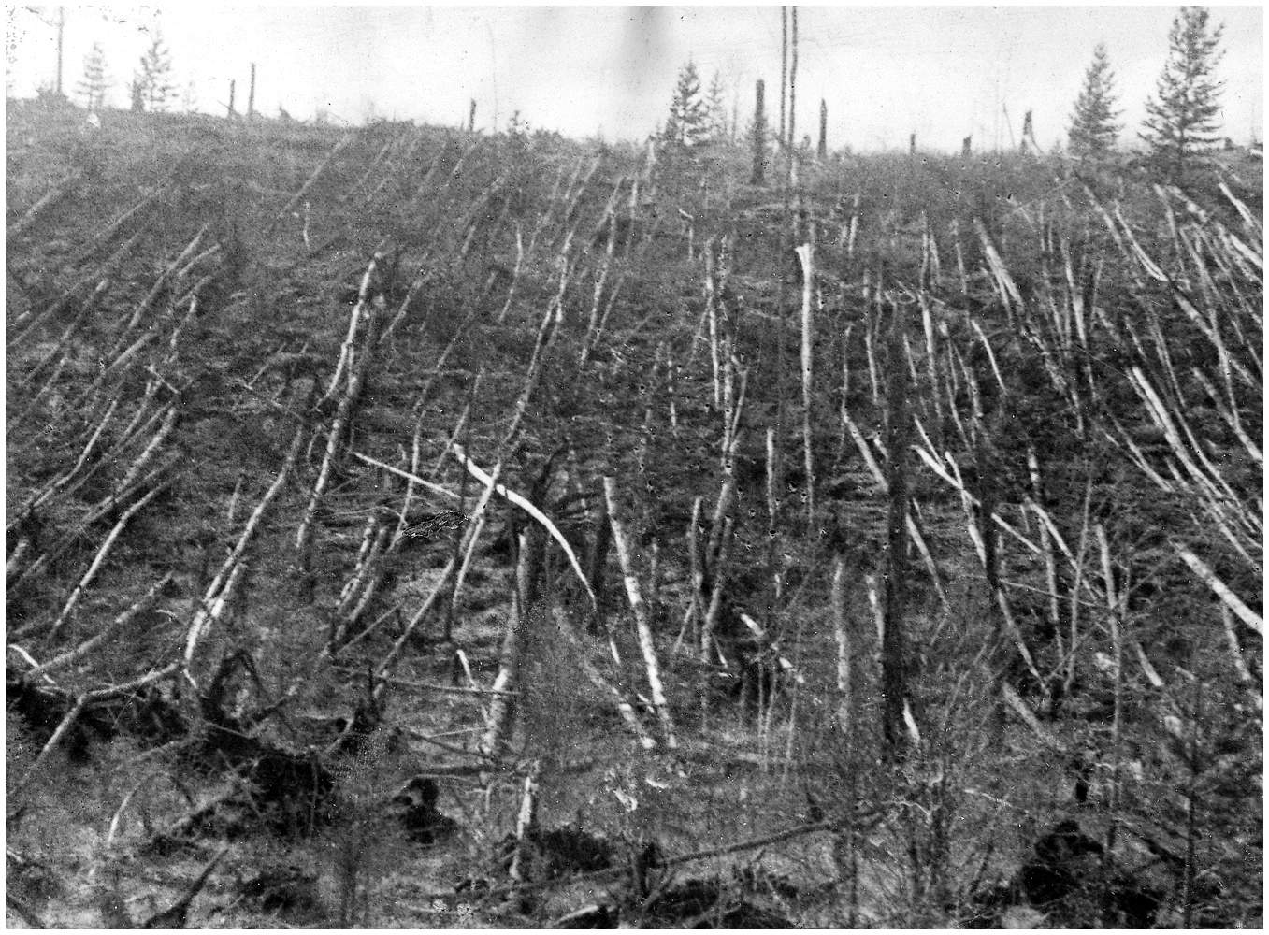
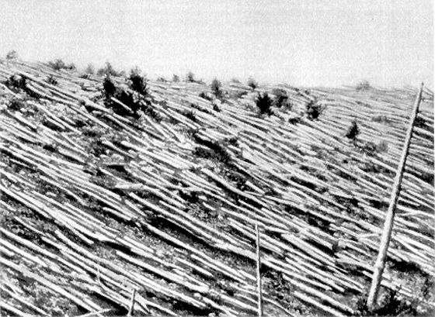
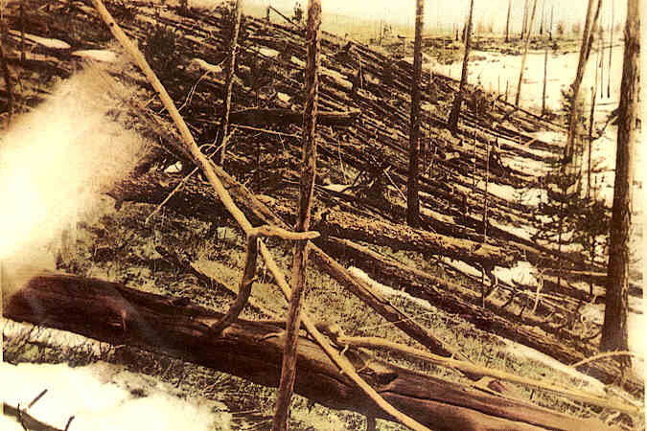

Slide 8
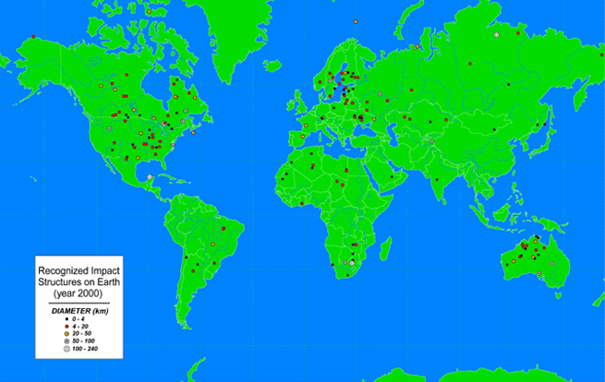
Estruturas de Impacto Reconhecidas
Estructuras
de impacto
reconhecidas
Diâmetro (km)

Slide 9
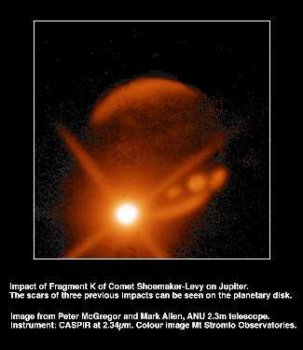
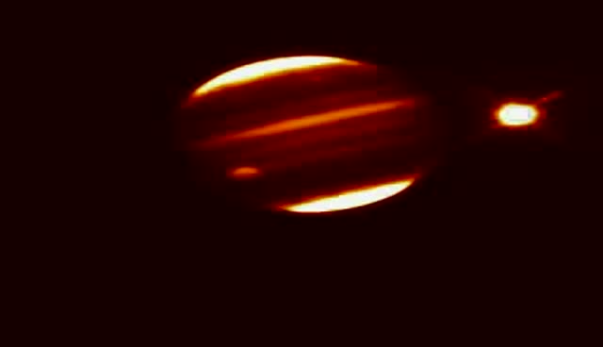
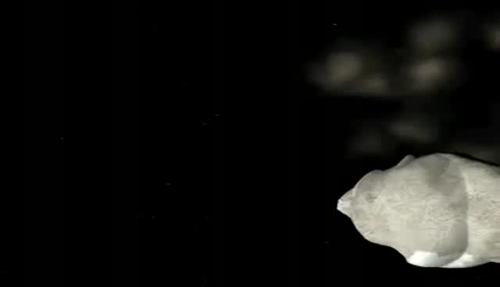
Não é Pessoal

Slide 10
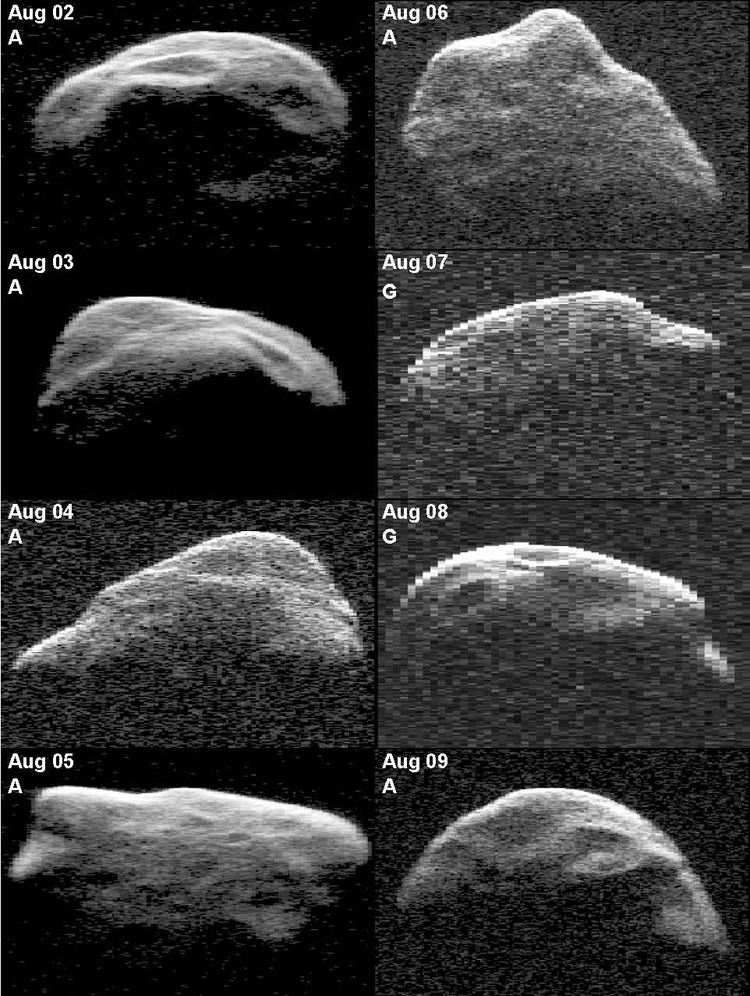
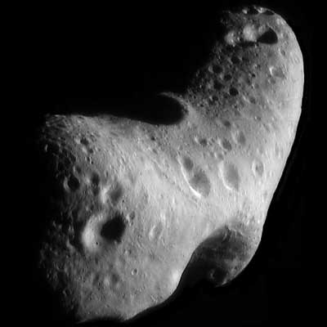
NEO’s
1999 JM8

Slide 11
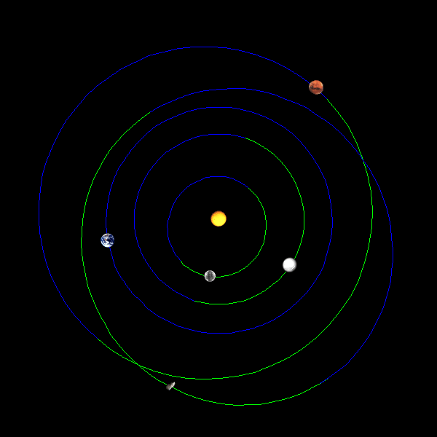
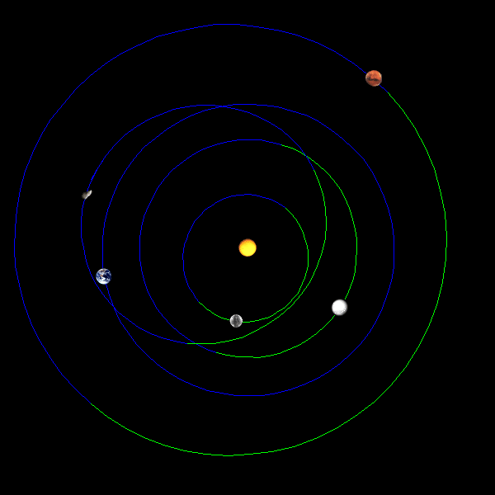
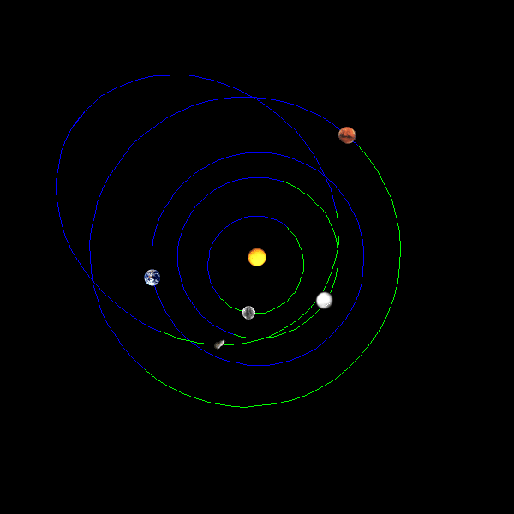
De onde vem?

Slide 12
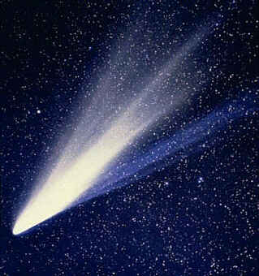
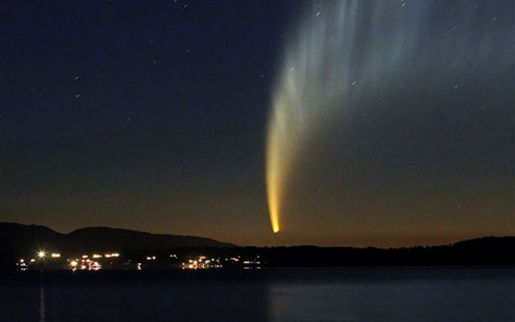
Cometas

Slide 13
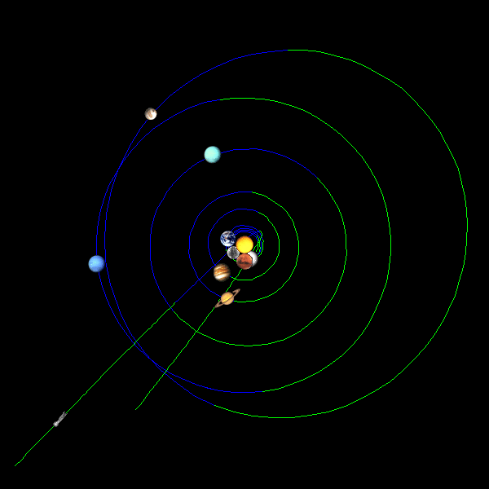
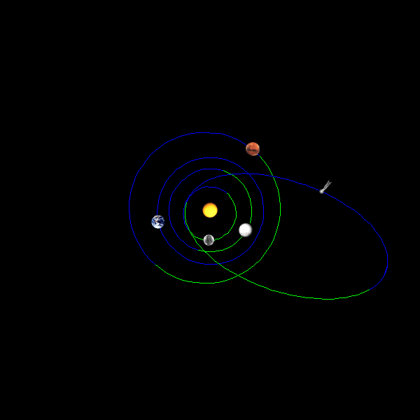
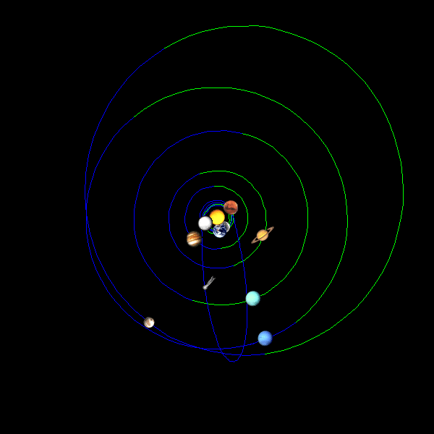
De onde vem?

Slide 14
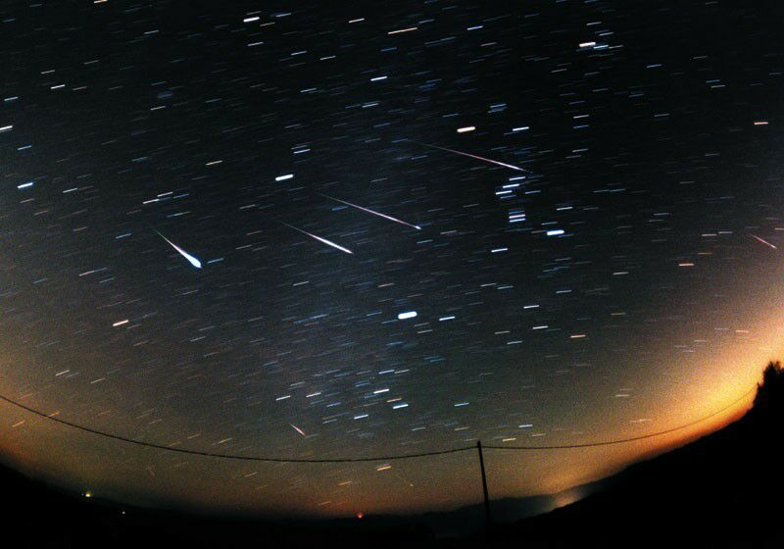
Meteoro
Copyright

Slide 15
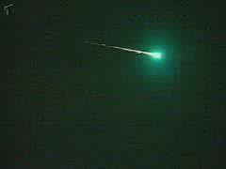
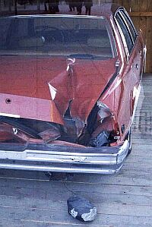
Meteorito

Slide 16
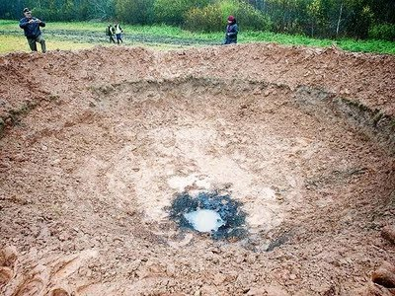

Slide 17
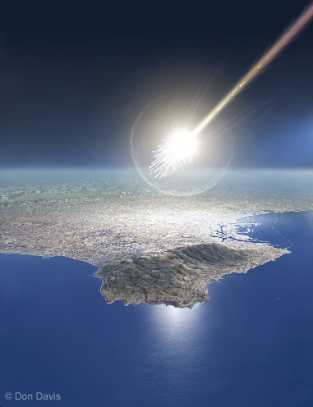
Tamanho: muitas Dezenas de metros = destruição local
Tamanho: muitas Dezenas de metros = destruição local

Slide 18
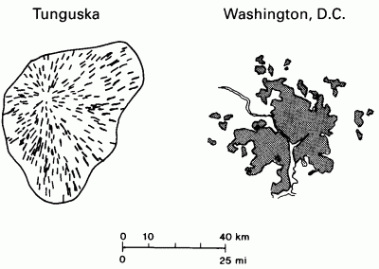
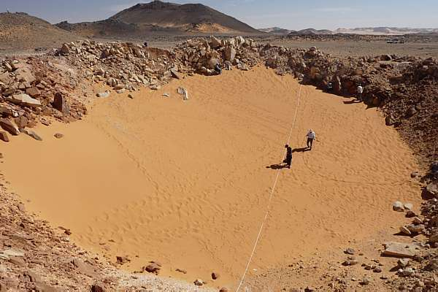

Slide 19
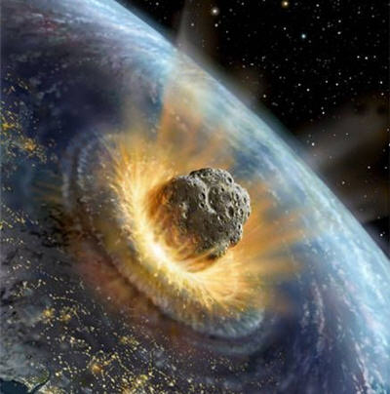
Tamanho: Centenas de metros = devastação regional
Tamanho: Centenas de metros = devastação regional

Slide 20
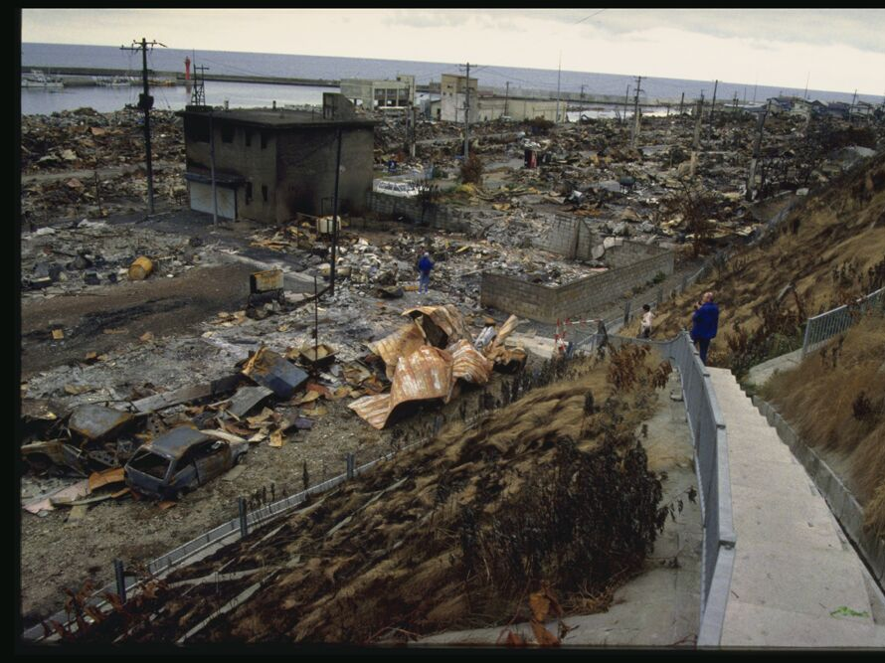

Slide 21
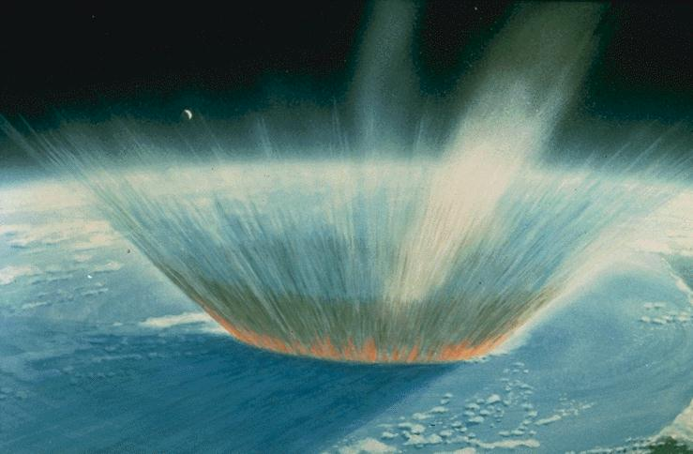
Tamanho: alguns Quilômetros = catástrofe climática global
Tamanho: alguns Quilômetros = catástrofe climática global

Slide 22
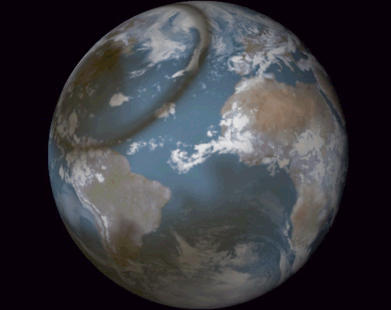
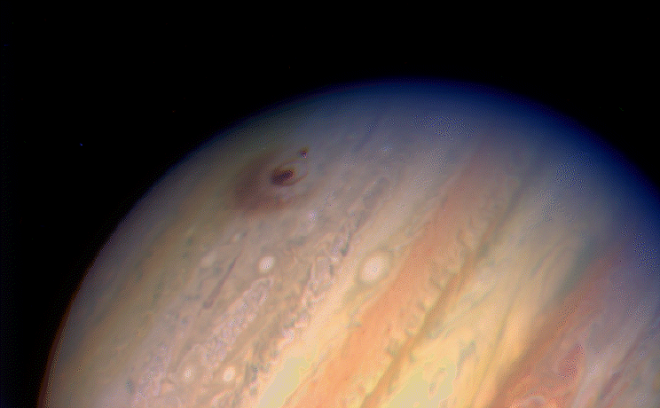

Slide 23
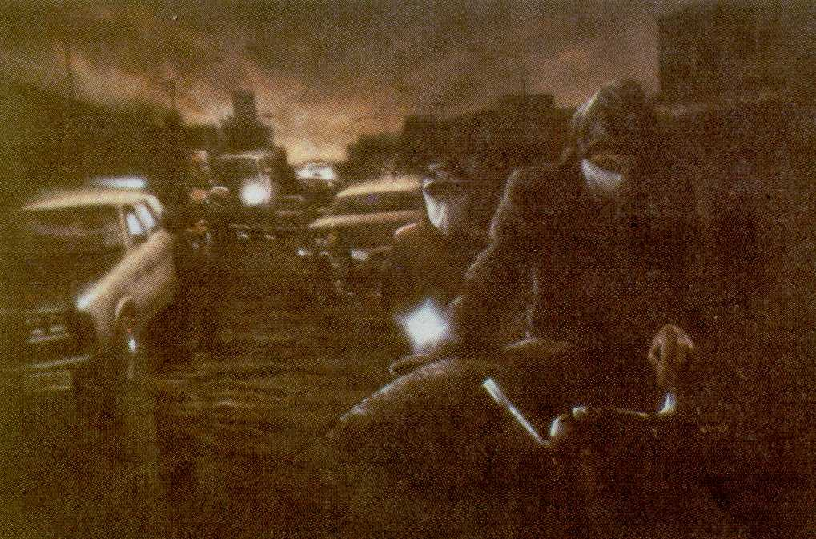
UMA SEMANA APÓS O IMPACTO, A QUANTIDADE DE LUZ E A TEMPERATURA DIMINUEM DRÁSTICAMENTE..
UMA SEMANA APÓS O IMPACTO, A QUANTIDADE DE LUZ E A TEMPERATURA DIMINUEM DRÁSTICAMENTE..

Slide 24

UM DIA AINDA NORMAL, ANTES DO IMPACTO

Slide 25
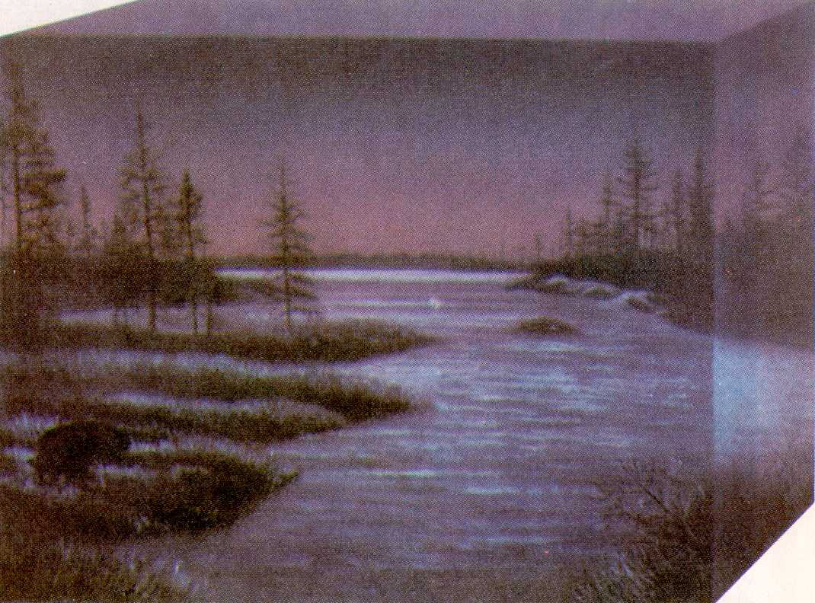
DEPOIS, FORMAR-SE-IA GELO DE ESPESSURA CONSIDERÁVEL

Slide 26
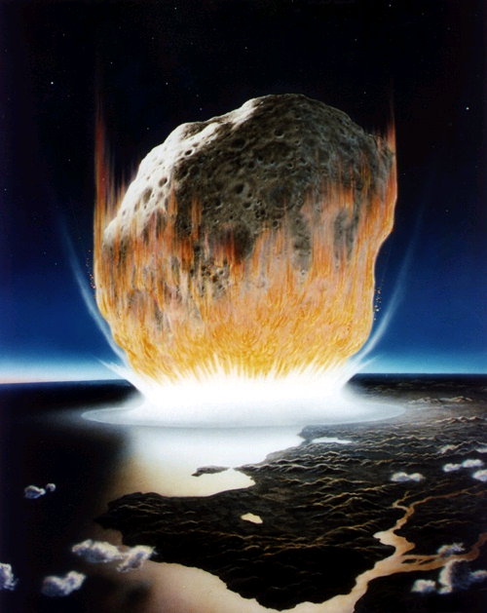
Tamanho: Dezenas de quilômetros = extinções em massa

Slide 27
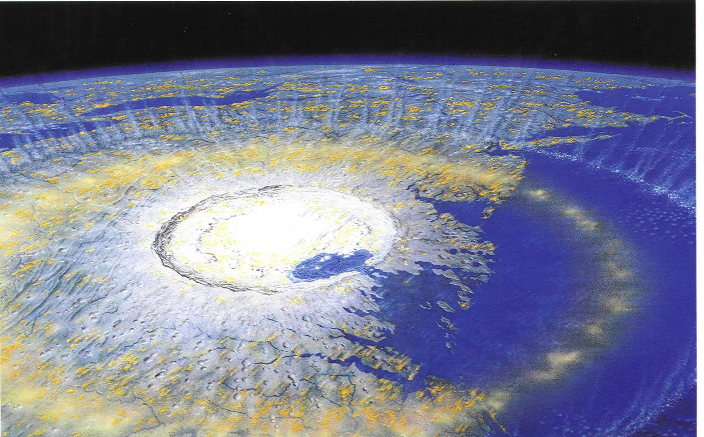

Slide 28
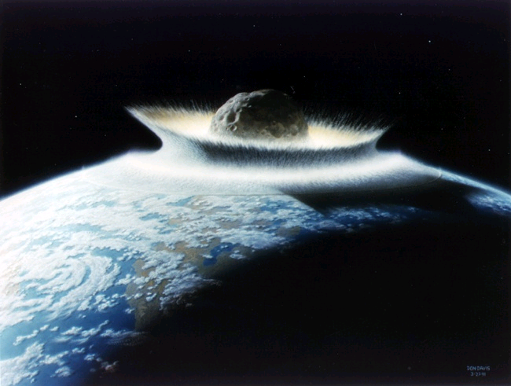
Tamanho: Centenas de quilômetros = fim da Vida na Terra

Slide 29
Freqüência das colisões
Local
Regional
Global

Slide 30
Risco de morrer em 2003
por desastres naturais.
Bangladesh (principalmente enchentes) 0,005 %
China (princ. enchentes & terremotos) 0,002 5 %
Turquia/Irã/Turquistão (princ. terremotos ) 0,002 %
Japão (principalmente terremotos ) 0,001 5 %
América Central & Caribe
(tormentas, terremotos, vulcões) 0,001 %
Europa ( desastres diversos) menos de 0,000 1 %
EUA/Canadá (desastres diversos) menos de 0,000 01 %
Asteróide/cometa (tipo Global) 0,000 1 %
Asteróide/cometa (tipo Regional) 0,000 01 %
Asteróide/cometa (tipo Local) 0,000 001 %

Slide 31
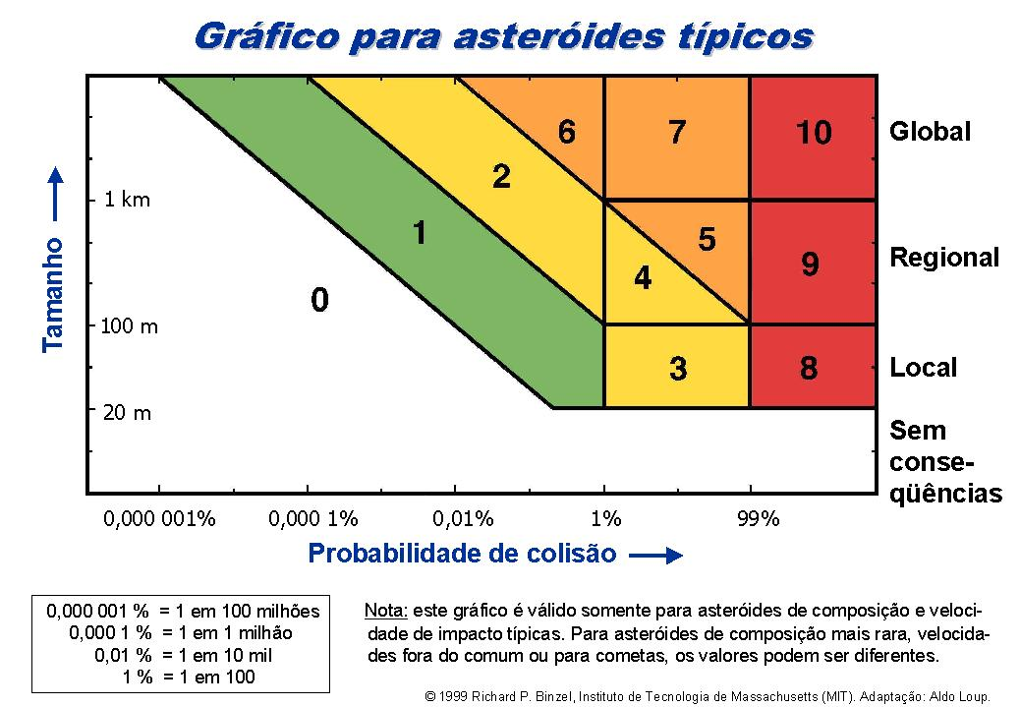
A Escala Torino

Slide 32
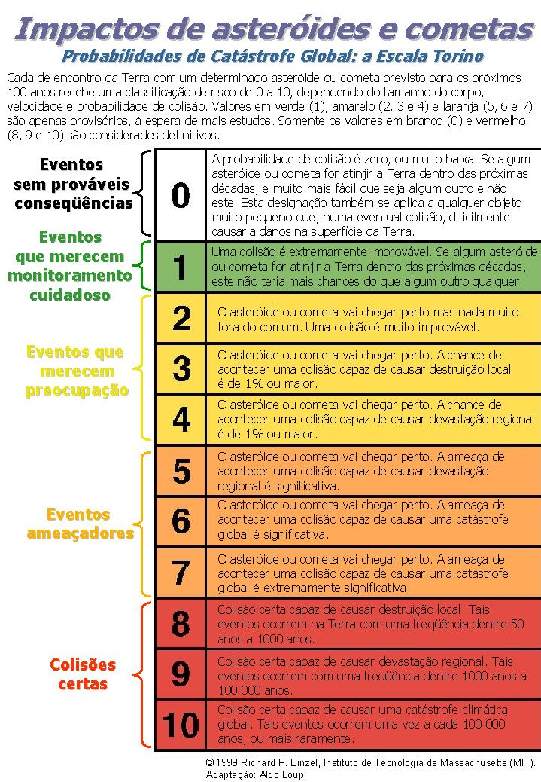

Slide 34
Possíveis cenários
Objeto Características Tempo disponível Tipo de reação
Asteróide Órbita Décadas A longo prazo
bem conhecida
Asteróide novo,
cometa de Órbita incerta Anos Urgente
período curto
Cometa de Esforço
período longo, Ameaça imediata Meses conjunto
asteróide novo total
pequeno
Cometa de
período longo, Sem aviso Dias Evacuar
asteróide “difícil”
Não detectado Detectado apenas Nenhum Post impacto/
no impacto Post desastre

Slide 35
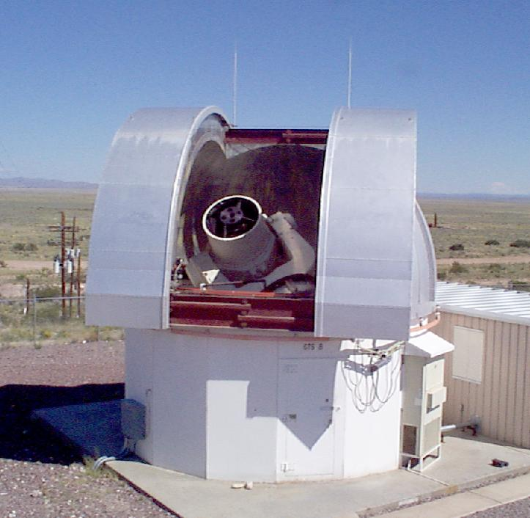

Slide 36
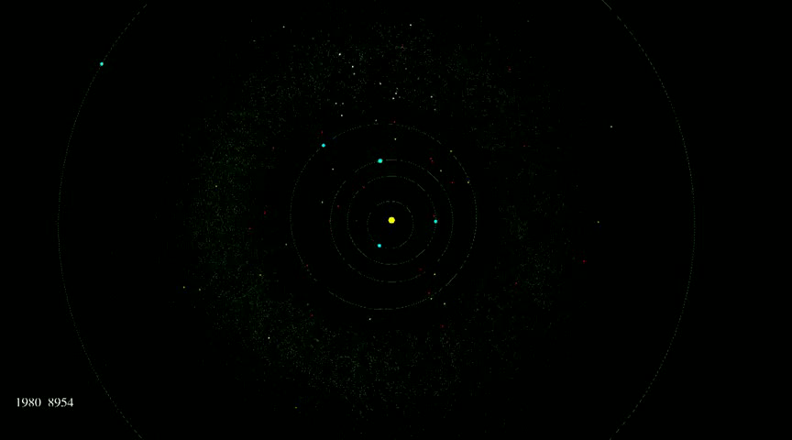

Slide 37
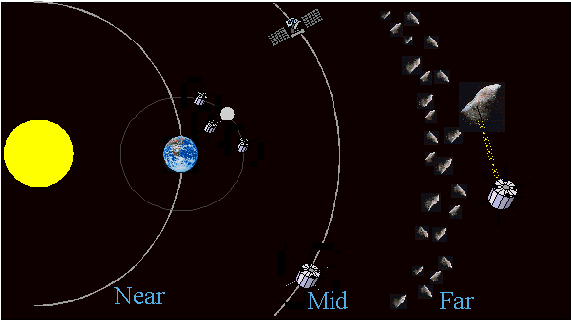
Estudando o inimigo
A
B
C

Slide 38
Destruição com Explosivos

Slide 39
Alternativa: desviar a trajetória

Slide 40
Choques
3
2
1

Slide 41
Propulsão por foguete
3
2
1

Slide 42
Laser/ Microondas/ Espelhos concentradores

Slide 43
Expulsão de massa

Slide 44
Vela solar

Slide 45
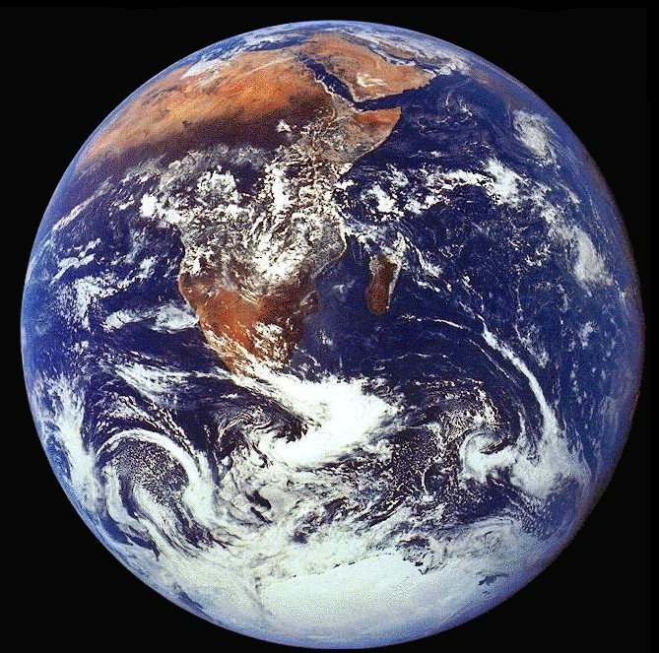

Slide 46
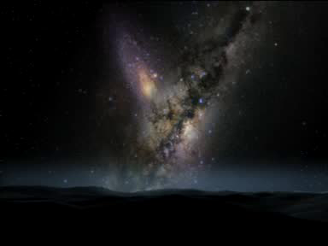

Slide 47
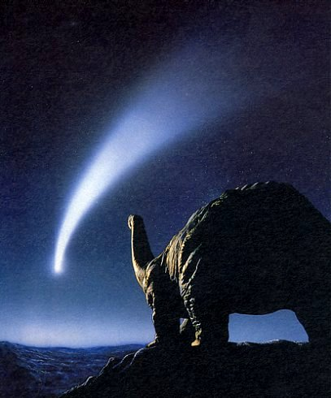
FIM
E-mail: mr.evandro@yahoo.com.br
Twitter: @MR_Evandro

Slide 48
Bibliografia

